Slide 1

Alma @ ULg déploiement d'Alma à l'Université de Liège
Assemblée générale de l’Association des Clients d’Ex Libris France Paris, 24 juin 2015
François Renaville
Bibliothèques de l’Université de Liège

Slide 2
Bibliothèques de l’Université de Liège
Alma pour l’ULg
Project Team, Task Forces et communication
Planning de déploiement
Après-déploiement et premiers constats
Conclusions

Slide 3
Bibliothèques de l’Université de Liège
Alma pour l’ULg
Project Team, Task Forces et communication
Planning de déploiement
Après-déploiement et premiers constats
Conclusions

Slide 4
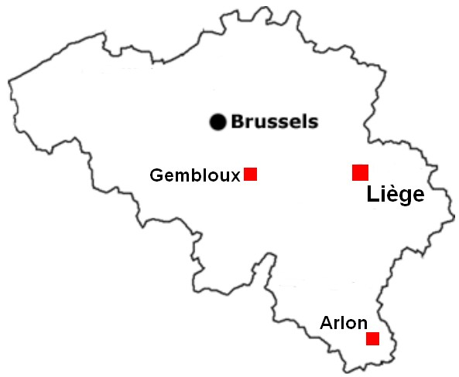
Bibliothèques de l’Université de Liège
Université fondée en 1817
5 bibliothèques :
Bibliothèque ALPHA (Architecture, Lettres, Philosophie, Histoire et Arts)
Bibliothèque des Sciences Agronomiques (BSA)
Bibliothèque des Sciences et Techniques (BST)
Bibliothèque des Sciences de la Vie (BSV)
Bibliothèque de droit, d'économie, de gestion et de sciences sociales Léon Graulich
17 implantations
+ 1 magasin à livres
4 campus :
Liège Sart-Tilman (principal)
Liège centre-ville
Gembloux
Arlon

Slide 5
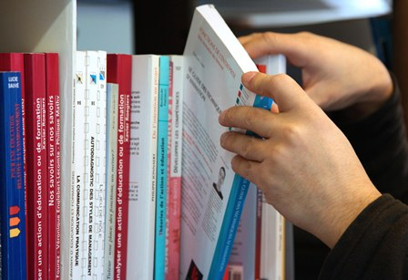
Collections papier
1.200.000 monographies cataloguées
850.000 monographies non cataloguées
5.400 titres de périodiques courants
50.900 titres de périodiques arrêtés
50.000 cartes
34.900 thèses cataloguées
565 incunables
6.500 manuscrits
mais aussi des affiches, des placards, etc.

Slide 6

Collections électroniques
75.000 périodiques électroniques
plus de 53.000 en Open Access ou tout du moins gratuitement accessibles, en tout ou en partie
près de 22.000 souscriptions, acquisitions et autres accès payants
plus de 900.000 e-books
près de 830.000 en Open Access ou tout du moins gratuitement accessibles
plus de 70.000 e-books achetés ou souscrits
plus de 140 bases de données

Slide 7
Personnel

Slide 8
Bibliothèques de l’Université de Liège
Alma pour l’ULg
Project Team, Task Forces et communication
Planning de déploiement
Après-déploiement et premiers constats
Conclusions

Slide 9

Systèmes documentaires
Bref aperçu historique :
1980 : système maison Stimuli/Stipuli (interface de recherche avec STAIRS de IBM)
1989 : Liber (LiberMedia)
2006 juin : déploiement de
Aleph (v17)
Catalogage
Circulation
Acquisitions/Périodiques (partiel)
Résolveur de liens SFX (v2)
2010-…. : RFID
2013 février :
Solution discovery Primo (v4.1 - local) + Primo Central Index
Application locale MyDelivery pour le PEB
2015 février :
Alma
Primo (v4.9 - hosted) + Primo Central Index

Slide 10
Pourquoi un URM ?
Travailler avec un outil du 21e s.
Conception et philosophie ≠ d’un SIGB traditionnel (Aleph)
Bénéficier des évolutions futures
Gestion unifiée des ressources (p + e + d)
Enfin un ERM: gestion des abonnements, des licences…
Statistiques poussées et perspectives d’aider à orienter les politiques d’acquisition
Meilleure intégration des services et procédures (orientation tâches et fonctions, automatisation des workflows…)
Interfaçages avec BDDs institutionnelles pour synchronisation améliorée
SaaS (licences Oracle, backups…)
…
Pour finalement, à court et moyen termes :
Espoir de permettre de gagner du temps
Aider à moderniser des workflows et revoir notre métier
Libérer du temps pour d’autres tâches
+ support à l’utilisateur
+ de formations
+ d’aide à la publication et à l’écriture scientifique
« Nouvelles » missions : plagiat, bibliométrie, OA…

Slide 11

Quel URM pour l’ULg?
Choix porté sur SGB Alma
URM = Unified Resource Management
→ gestion la plus intégrée possible des ressources
papier → Aleph
électroniques → SFX
numériques
→ Alma-P et Alma-E
Mais déploiement plus tard de la composante PEB d’Alma
Février 2013 : lancement d’un développement local pour la gestion du PEB (MyDelivery)
Outil sur mesure et très performant
Un peu tôt pour changer à nouveau…
MAIS…

Slide 12
Et Primo ?
Avec Alma, nécessité de disposer d’un nouveau serveur Primo
raison : environnements distincts → conflits
Aleph – Primo -> serveurs locaux
Alma – Primo -> SaaS + nouveau serveur local
Tout le paramétrage Aleph/Primo et SFX/Primo doit être repris à zéro pour Alma/Primo
Alma : nouvelles fonctionnalités → impact sur Primo
→ Projet Alma = projet Primo bis
A prendre aussi en compte :
Nouvelles fonctionnalités avec Alma --> Quand et comment les déployer au mieux sur Primo ?
Nouveau mode de fonctionnement d'un service --> Quel impact sur Primo et les usagers ? Comment prévenir d’éventuels soucis ?
Mises à jour des notes de formation Primo
Organisation de formations

Slide 13



En plus dans Primo
En plus des contenus p + e d’Alma, on retrouverait dans Primo les contenus de :
ORBi, dépôt institutionnel – lancé en juillet 2008
MatheO, portail des mémoires de 2e cycle – lancé en décembre 2014
DONum, entrepôt numérique – lancé en février 2015

Slide 14
Alma : grandes étapes pour l’ULg (1)
Septembre 2009 : première découverte de l’URM développé par Ex Libris
Depuis :
Veille sur développement et évolution de l’outil
Veille sur d’autres SGB (Sierra, OLE, WMS, Intota)
Août 2013 : début des négociations avec Ex Libris pour passer à Alma
Décembre 2013 : accord trouvé entre ULg et Ex Libris
Janvier 2014 : Approbation des autorités de tutelle l’Institution
Mars 2014 : Réception du Alma Welcome Package
Infos de base, mais essentielles, pour préparer la migration
concept et philosophie d’Alma
workflows et organisation du travail
préparation les données (nettoyage)
Avril 2014 : Visite à la University of East London, 1ère université à utiliser à Alma en Europe (2012)

Slide 15
Alma : grandes étapes pour l’ULg (2)
Mai 2014 :
Comité de direction (CD) valide la composition de la Project Team (PT)
Appel aux volontaires pour composition de Task Forces (TF)
Validation de la composition des TF par le CD
Juin 2014 : Réunion Kickoff interne des volontaires ULg
Fin août 2014 : Kickoff ULg/Ex Libris → début du projet
19 février 2015 : mise en production d’Alma (+ nouveau Primo)
Alma
Découverte – Formations – Workshops – Tests & analyses – Configuration – Intégrations
Primo
Configuration – Intégrations – Tests & analyses

Slide 16
Bibliothèques de l’Université de Liège
Alma pour l’ULg
Project Team, Task Forces et communication
Planning de déploiement
Après-déploiement et premiers constats
Conclusions

Slide 17

Project Team ULg (v1)
Mission : piloter le projet pour l’ULg
Réunion hebdomadaire
Composition :
Le chef de projet
Un « expert fonctionnel », établi ou en devenir, par TF :
Acquisitions
eResources
Fulfillment
Resource Management (RM)
+ le Directeur général des Bibliothèques
+ une personne pour le secrétariat
+ tout membre du CD qui souhaiterait venir régulièrement/occasionnellement
5
(resp. Acq = chef de projet)

Slide 18
Project Team ULg (v2)
Pourquoi ?
Le nouveau Primo sera hosted
Interopérabilité maximale entre Alma et Primo
-> Impossible de continuer à gérer le PEB avec application interne (MyDelivery)
-> Mise en place d’une TF ILL
Quand ? Été 2014
Nouvelle composition :
Le chef de projet
Un « expert fonctionnel » par TF :
Acquisitions
eResources
Fulfillment
Resource Management (RM)
ILL
+ le Directeur général des Bibliothèques
+ une personne pour le secrétariat
+ tout membre du CD qui souhaiterait venir régulièrement/occasionnellement
6
(resp. Acq = chef de projet)

Slide 19
Task Forces
Services financiers
Project Team
Acquisitions
eResources
ILL
Resource Management
Fulfillment
DSI
IT Bibli
Primo

Slide 20
Constitution des Task Forces
Mai 2014 : Appel aux volontaires lancé par le directeur général
TF de 4-5 personnes
Qualités souhaitées :
volonté de s’investir concrètement
nécessité de travailler dans des éléments en lien direct avec la thématique de la TF
niveau d’anglais suffisant (surtout lecture, mais aussi compréhension orale)
capacité de travail avec le responsable de la TF et les autres membres
Mai aussi :
si possible des collègues CDI
personnes de confiance
Demandé que les directeurs fassent en sorte de réorganiser le travail dans leurs équipes ou de postposer des tâches moins prioritaires :
dégager réellement au minimum 1 à 2 jours semaines à chaque membre de TF
effort sur l'ensemble du personnel

Slide 21
Constitution des Task Forces
Franc jeu vers les collègues
« Le rôle de chacune des TF sera notamment de comprendre au mieux le fonctionnement du système, de travailler sur le suivi de la récupération des données Aleph/SFX, d’analyser les choix et options de configuration possibles au niveau du système par rapport à notre contexte, de réaliser des notes de formation à l'attention des autres collègues [des Bibliothèques], d’assurer des formations, etc. Ceci ne pourra se faire qu’en plongeant littéralement dans l’importante documentation Ex Libris (en anglais) et en s’investissant très sérieusement dans ce projet ! »
« Il y a donc du boulot mais aussi de superbes opportunités de développement professionnel. Et de toute façon, ces compétences seront nécessaires pour la suite car notre métier change rapidement ! »

Slide 22
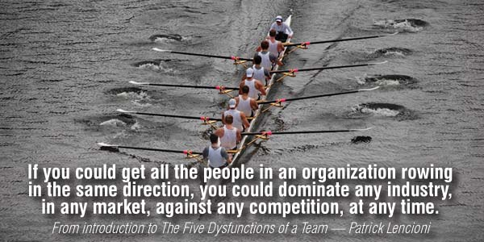
Travail des Task Forces
Juin 2014 : réunion avec les volontaires des TF
Objectifs :
Donner le cadre du travail, les grandes lignes…
Déterminer les attendus (délivrables) pour chacune des TF
Pouvoir se préparer avant le début effectif du projet (lectures, réflexions…)
S’assurer que tout le monde connaît toute monde et sache sur quoi il/elle travaille

Slide 23
Travail des Task Forces
Quelques consignes données :
Ne pas chercher à rester proche de l’actuel → plus efficace !
Alma = possibilité de revoir en profondeur workflows/fonctionnements
Alma a sa propre logique
créativité !
quitte à revenir à des fonctionnements traditionnels
Chaque TF a son rythme et organisation, mais
délais existent -> délivrables
tout le monde doit bosser et faire avancer le groupe
investissement personnel : minimum 1 journée complète/semaine
Décisions stratégiques pourront être préparées dans les TF, mais seront prises en PT ou en CD
Égalité des membres au sein d’une TF
Confidentialité !

Slide 24
Structure organisationnelle du projet
Support, équipes de développement, responsables développement…
Ex Libris
Bibliothèques ULg
Configuration
d‘Alma
Migration
des données
Fourniture
des données
Aleph/SFX
Décisions
de configuration
Formations
(sur site &
en ligne)
Consultance
Workflows
Tests
Aide aux
intégrations
avec appl. tierces
Services cloud
Formation
des collègues
Intégrations avec
appl. tierces
Project Team Ex Libris
Project Team Bibliothèques ULg

Slide 25
Pyramide décisionnelle
Comité de direction
Project Team
Task Forces
Compétence décisionnelle
Compétences professionnelles

Slide 26
Communication entre Project Teams
Session WebEx hebdomadaire entre PT Leaders
Sessions WebEx à la demande en fonction :
de l’actualité
d’un problème à résoudre
d’un besoin d’explications
…
+ intervention si nécessaires de tiers (informaticiens, membres de TF…)
Échanges réguliers par e-mail
De n’importe quel membre d’une PT vers n’importe quel membre de l’autre
Systématiquement : copie aux adresses e-mail des PT
À toute heure…
Flux d’information très soutenu et continu durant 6 mois !
Grande réactivité du prestataire !!

Slide 27
Communication interne ULg
Mai 2011 : Sensibilisation des collègues sur le concept de l’URM lors d’un Solution Day à Liège
2013 : Invitation pour les collègues à suivre des webinars d’info sur Alma
Fin 2013 : Annonce que négociations en cours
Fin janvier 2014 : Annonce de la décision officielle et de l’aval des autorités
Mai 2014 : Invitation à s’investir dans des TF
Juin 2014 : Réunion d’info avec tous les volontaires
Septembre 2014-mars 2015 :
8 réunions d’information mensuelles pour tous les collègues
échanger – suivre l’évolution du dossier – poser des questions à la PT
Communications régulières au CD sur l’état d’avancement du projet
Documents généraux dans l’intranet
Annonces régulières sur le module de communication interne (événements, calendrier, étapes de migration, changements de politique…)
Mise en place d’un site public pour :
informer les collègues ULg de l'avancée du projet
permettre aux collègues d'autres institutions de suivre le déploiement d'Alma à l’ULg
Communications directes de membres de TF vers autres membres du RB (soit informelles soit plus structurées - questions sur workflows...)

Slide 28
Bibliothèques de l’Université de Liège
Alma pour l’ULg
Project Team, Task Forces et communication
Planning de déploiement
Après-déploiement et premiers constats
Conclusions

Slide 29
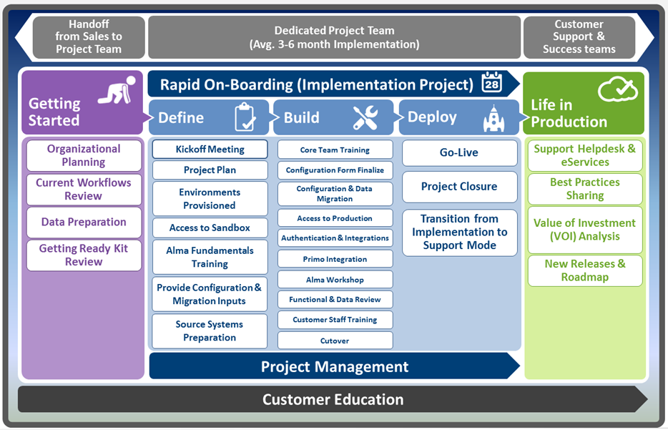
Schéma standard de déploiement
Fin août 2014
19/02/2015

Slide 30
Planning de déploiement à l’ULg
Getting
started
Define
Build
Deploy
Nettoyage
données
Kick off 27/8/14
ALMA live 19/2/15

Slide 31

Préparation
Workflows existants
Compréhension par les TF des différents workflows internes
Relever les forces et faiblesses
Imaginer des alternatives pour améliorer
Même si Alma = toujours terra incognita…
Préparer le terrain auprès des collègues -> changements
« Philosophie » d’Alma
Compréhension de la logique d’Alma, comment Alma fonctionne, sur quoi Alma se base pour tel ou tel fonctionnement… (ex. les localisations dans le Fulfillment)
Impact sur les données ? Préparation, nettoyage…

Slide 32

Préparation
Nettoyage des données
Nettoyage des données Aleph et SFX → encore plus de standardisation
Aleph :
Données bibliographiques (anciennes notices de dépouillement…)
Données holdings (ajout systématique de localisations…)
Exemplaires
Données de circulation (documents perdus et toujours sur un compte, vieilles amendes non payées…)
Données acquisitions (anciennes commandes non honorées, fournisseurs plus utilisés depuis longtemps…)
SFX
Nettoyage dans certaines cibles
Vérifications diverses

Slide 33
Planning de déploiement à l’ULg
Getting
started
Define
Build
Deploy
Nettoyage
données
Configuration
Formations TF
Kick off 27/8/14
ALMA live 19/2/15

Slide 34

Définition > Formation des TF
Visualisation de vidéos
En ligne sur le Ex Libris Learning Center (accès pérenne)
Depuis fin août jusque début novembre
De qq minutes à 1 heure
Rythme très soutenu pour les TF !!
Type des vidéos
Vidéos généralistes (Discover Alma)
Concepts clé d’Alma, configuration, intégration avec Primo…
Par grande « composante »
Naviguer et faire des recherches dans Alma
Resource Management
Fulfillment
Acquisitions
Gestion des usagers
+ support ppt à disposition + exercices
Accès et utilisation de la Alma Sandbox

Slide 35
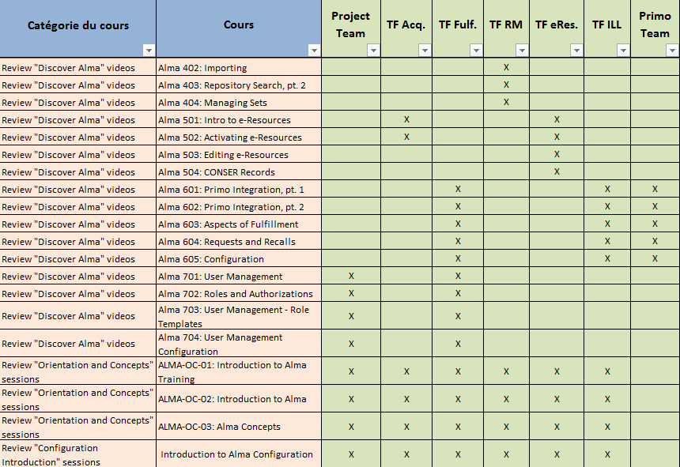
Répartition des vidéos par TF

Slide 36

Définition > Formation des TF
« Follow-up functional call » après chaque série de vidéos
Appel WebEx d’1 h. entre Ex L et des membres des TF (en anglais)
Sur un thème prédéfini (< planning)
PT ULg envoyait ses questions qq jours avant le WebEx
Clarifier certains éléments
non compris dans les vidéos
à propos desquels on veut en savoir plus
Liste des Q&R + enregistrements transmis à ULg
Workshops sur site de 2 x 2 jours en novembre:
Permet aux TF :
de poser leurs « dernières » questions
de confronter leurs compréhensions avec celles des autres TF
de tester certains workflows avec Ex L

Slide 37
Définition > Configuration
En partant de la logique Alma
Logique Alma = intégrée progressivement avec les vidéos
Et non des logiques et workflows actuels !
Automatiser tout ce qui est possible et réduire les opérations manuelles
…
Important travail sur le Configuration Form :
Classeur xls formaté à remplir par ULg et chargé dans Alma par Ex Libris
Définit le paramétrage souhaité par l’ULg
Travail pas toujours facile :
Savoir se projeter dans Alma
Choix d’orientation pour l’avenir (pistes)
Calendrier serré: certaines décisions doivent être avalisées par le Comité de Direction (cf. pyramide décisionnelle)
-> problème de timing
-> problème de « compétence »

Slide 38
Définition > Configuration
Adaptation du paramétrage en cours de projet
Par Ex Libris
Et non par les administrateurs ULg
Qui n’ont temporairement qu’un accès limité en admin
Pourront modifier après réussite d’une Certification admin Alma en fin de projet

Slide 39
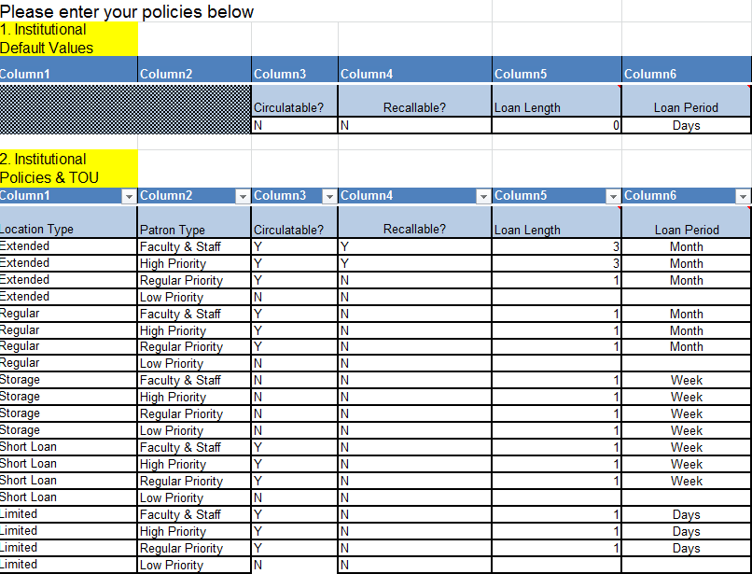
Définition > Configuration
Extrait de l’onglet « Policies, TOU & Rules »

Slide 40
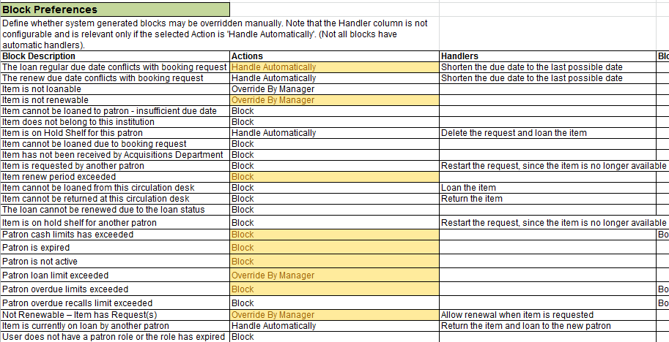
Définition > Configuration
Extrait de l’onglet « Fulfillment »

Slide 41
Planning de déploiement à l’ULg
Getting
started
Define
Build
Deploy
Nettoyage
données
Formation des équipes
Configuration
Tests
Formations TF
Intégrations (1) avec appl. tierces
Primo
Kick off 27/8/14
Accès à Alma 5/11
ALMA live 19/2/15
Export migration 13/10

Slide 42


Construction > Tests
Export des données à la mi-octobre 2014
Aleph : par l’ULg
SFX : par Ex Libris
Mise à disposition des données ULg dans Alma le mercredi 5 novembre
Analyse de la migration par ULg (→ 17 décembre) sur base de schéma de contrôle
Une seule migration test !
Confrontation de la configuration demandée avec les données → premiers réajustements

Slide 43
Construction > Primo
Configuration de base par Ex Libris
Construction des règles de normalisation
Alma : adaptation de l’existant (modèle disponible)
ORBi (dépôt institutionnel): récupération (du Primo local)
MatheO (mémoires): création
Importante adaptation de la css < cohérence avec site www des Bib
Identification croisée Primo – site www des Bib (Drupal)
Nouvelles fonctionnalités :
autocomplétion
liste A-Z
étagère virtuelle
…

Slide 44

Construction > Intégrations
Essentielles dans pareil projet
A ne pas négliger dans le timing -> s’y prendre assez tôt
Phasage :
Les essentielles pour la mise en prod (1)
Les autres après (2)
Intégrations souhaitées pour :
Acquisitions
Fulfillment
Resource Management
User Management
http://www.activedgetechnologies.com

Slide 45



Construction > Intégrations
Acquisitions
Fund Allocation Loader
SAP: Import Payment Confirmation
SAP: création de commandes par API
(Alma > SAP > Alma > Fournisseur)
Fulfillment
Automates de prêt (Bibliotheca)
Demandes PEB (avec plate-forme belge Impala)
+ développements par Ex Libris
prévus à la signature du contrat

Slide 46
Construction > Intégrations
Resource Management
External Resources Search (> catalogues externes)
Publish electronic records to Primo Central
Publish electronic records to Google Scholar
UniCat, catalogue collectif belge
Antilope, catalogue collectif belge des périodiques
User Management
SAML (> authentification Shibboleth)
Student Information Systems (SIS)
Intégrations des BDD du personnel et des étudiants

Slide 47

Construction > Formation des équipes
Calendrier d’origine : 1 mois (du 12 janvier au 13 février)
Très court: timing très serré pour mise en prod au 19/02/2015
Maîtrise plus que correcte d’Alma dans
Recherche
Gestion des lecteurs
Circulation (prêt, demandes…)
PEB
Numérisation
Catalo
Acquisitions
E-ressources
Gestion des abonnements
…
Maîtrise du nv Primo (> impact sur utilisateurs finaux)
Capacité à répondre aux interrogations des usagers (< migration) ?
Les TF seront-elles prêtes pour assurer les formations ?
Risques d’épuisement des collègues (trop, c’est trop) ?
Comment faire pour que tout le monde ne veuille pas se former à tout ?
Ne pas vider les bibliothèques du personnel !
Problématique de la distance entre les campus
…
Réaliste ?
Humainement possible ?

Slide 48
Construction > Formation des équipes
Deux solutions
Phasage des formations
Pour tous, de fin novembre 2014 à la mi-janvier 2015 :
Vidéos Discover Alma (+/- 30 vidéos (4-5 min.))
Présentations générales d’Alma
En fonction du public cible :
de la mi-janvier à la mi-février 2015: l’essentiel = ce qu’il faut pour assurer un « service normal » pour les utilisateurs finaux
Circulation
Demandes et réservations (exemplaires physiques)
PEB
Gestion des lecteurs
Catalogage à la volée
Maîtrise de la recherche dans Alma
Maîtrise du nouveau Primo
Après le 19/02 : Tout le reste (catalo, acquisitions, statistiques, gestion des e-ressources, des tests et des licences…)
Théorie + exercices
Mise en place de certifications ULg
> rôles Alma attribués après réussite d’une certification (sans exception)
Prises en compte dans les évaluations professionnelles

Slide 49
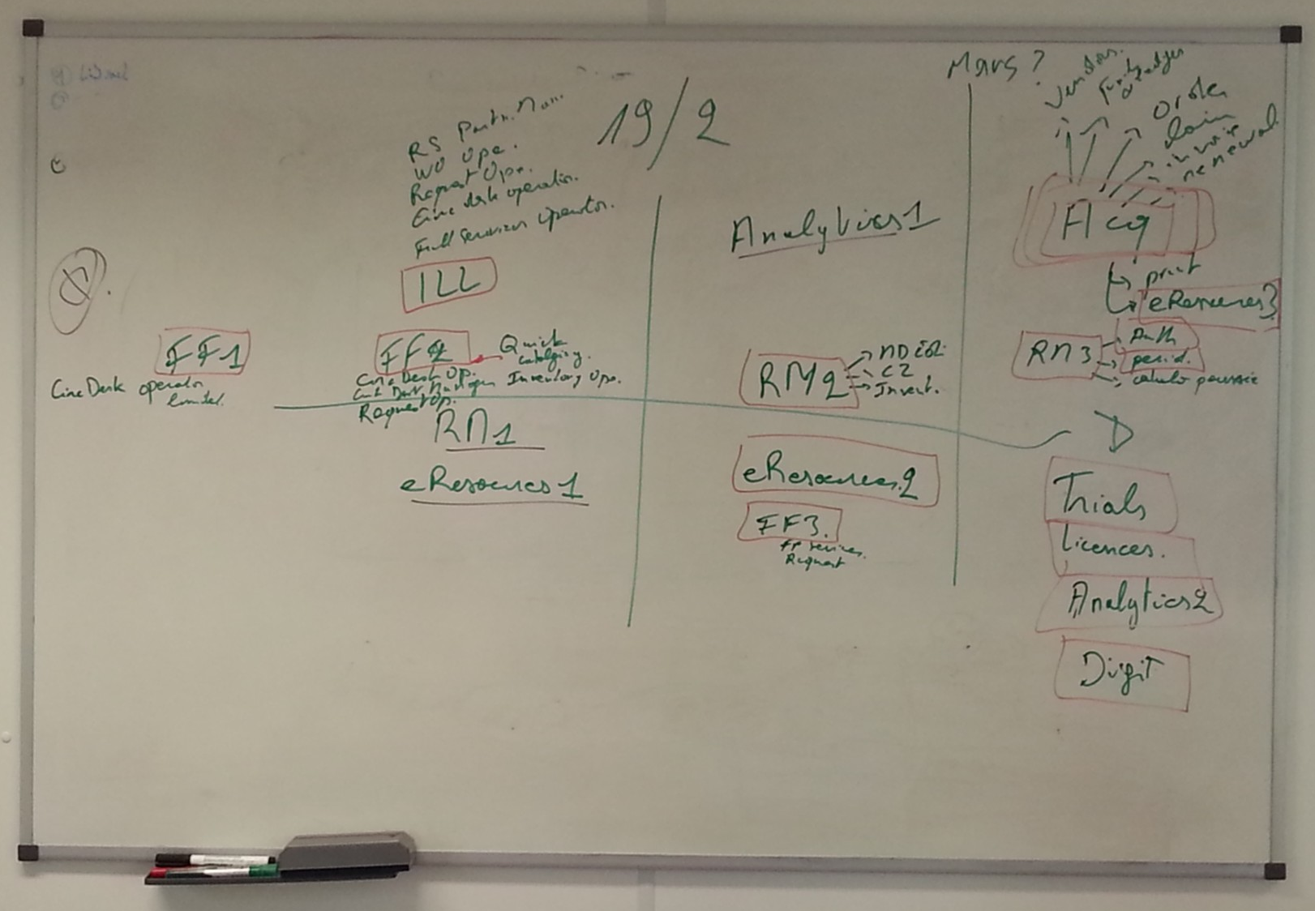
Premier schéma des formations

Slide 50
Fulfillment 2 Opérations de circulation
T1
T2
CUTOVER
T3
T4
T5
Fin novembre 2014
→ 12 janvier 2015
13 janvier → 13 février 2015
23 février → 13 mars
16 mars → 30 avril
1er mai → ….
Fulfillment 1 Opérations de circulation de base
GO-LIVE 19 février 2015
Analytics 1
(découverte)
Acquisitions
Print + eResources
Resource Management
Catalographie et création d’items
Découverte 1
Vidéos Discover Alma
Analytics 2
Resource Management Print Serials
Selector
(découverte)
Acquisitions
Receiving
PEB
Découverte 2
Présentations générales Alma
eResources 2
Work orders Digitalisation, reliure…
Trials
Repository and Inventory: Search & Sets
(découverte & maîtrise de la recherche)
Licences
eResources 1
(découverte)
Primo: what’s new?
Légende :
Obligatoire = en oranger
Découverte = en vert
Formations certifiantes = encadré

Slide 51
Planning de déploiement à l’ULg
Getting
started
Define
Build
Deploy
Nettoyage
données
Formation des équipes
Configuration
Tests
Autorités
Formations TF
Intégrations (1) avec appl. tierces
Intégrations (2) avancées
Primo
Kick off 27/8/14
Accès à Alma 5/11
ALMA live 19/2/15
Export migration 13/10

Slide 52

Déploiement > Cutover et Jour J
2 semaines avant le 19/02: gel des données (cutover), sauf circulation
Export > migration
16/02: nouvel export des données de circulation + Primo en read-only
19/02 : mise à disposition d’Alma avec données définitives
Mais… soucis sur le nouvel environnement Primo → disponibles uniquement qq jours plus tard
Communication vers la communauté universitaire (e-mails, news, affiches…)
Avant le cutover
Pendant le cutover
Après la mise en prod…
+ communication avec la presse

Slide 53
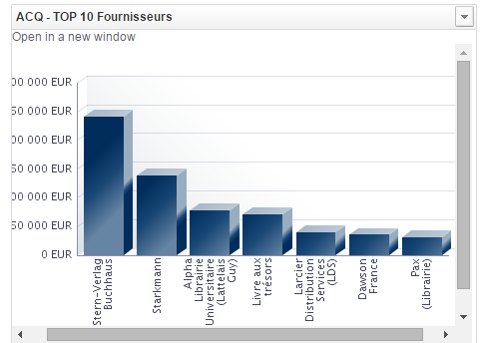
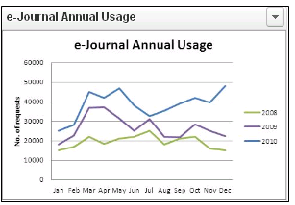
Déploiement > Suite
Suite…
chargement des autorités BnF, RAMEAU, Agrovoc
intégrations non finalisées pour la mise en prod (SAP…)
poursuite des formations professionnelles + certifications
formation des administrateurs Alma
lancement d’une nouvelle TF, TF Analytics

Slide 54
Bibliothèques de l’Université de Liège
Alma pour l’ULg
Project Team, Task Forces et communication
Planning de déploiement
Après-déploiement et premiers constats
Conclusions

Slide 55
Après-déploiement et premiers constats
Réunions de Project Team (rythme mensuel)
Releases mensuelles d’Alma passées à la loupe par les TF
Planification de formations continues
Prise en compte des certifications pour l’évaluation
Poursuite des modifs dans les workflows des bib
Déjà réalisé
Plus de possibilités de fournitures de docs réservés
Gestion des e-ressources au niveau des 5 bib + de la DG
Utilisation généralisée des Acquisitions dans Alma
Centralisation des acquisitions pour les bib ALPHA et BST
Moins de catalogueurs que sur Aleph
Plus grande centralisation du PEB
À venir
Digitalisation à la demande
Réserves de cours
…

Slide 56

Après-déploiement et premiers constats
Écoute des collègues
Enquête interne « Alma @ ULg, petit bilan après 4 mois »
Les plus, les moins du projet
Les plus, les moins d’Alma
Pas toujours tendres (cf. « fantasmes »)
Quelles solutions ?
Dans Alma ? Configurable ou pas ?
Dans le workflow de travail ?

Slide 57
Bibliothèques de l’Université de Liège
Alma pour l’ULg
Project Team, Task Forces et communication
Planning de déploiement
Après-déploiement et premiers constats
Conclusions

Slide 58
Conclusions
Projet très prenant
Personnes impliquées directement (PT, TF)
Personnes impliquées « par ricochet »
autres collègues des bib.
informaticiens
Mieux si plus long que 6 mois ?
Ne pas négliger la composante discovery ni les intégrations
Attention aux surcharges
Modification des workflows
Court terme (avant mise en prod + peu après)
Moyen terme
Maîtrise de l’outil
Nouveau développement de l’outil
Temps au temps pour les bib
Nouvel outil, nouvelle technologie → attention aux « fantasmes »
Communiquer, expliquer, rassurer ↔ rumeurs…
Humainement…
Ne pas s’attendre à satisfaire tout le monde…
Faire confiance : paris sur de jeunes/nouveaux collègues
Relations renforcées… et relations « altérées »

Slide 59

francois.renaville@ulg.ac.be | @f_renaville

